Slide 1
Музика в ХІХ ст.

Slide 2
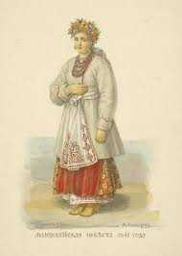
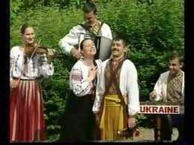
У XIX столітті як і раніше побутують землеробські пісні календарного циклу, а також колядки, веснянки, колискові, весільні. Широкою популярністю користувалися пісні-романси «Їхав козак за Дунай», «Віють вітри», «Сонце низенько», а також створені на вірші Шевченка «Думи мої, думи», «Заповіт». З народного середовища висувалися талановиті співаки-кобзарі (Остап Вересай, Іван Кравченко-Крюковський, Гнат Гончаренко, Терентій Пархоменко, Михайло Кравченко, Андрій Шут та ін.).

Slide 3
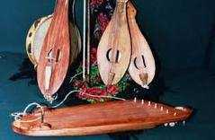
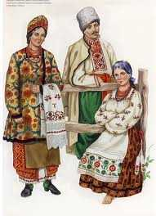
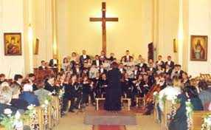
Значного поширення набуло сімейне музикування, любительський молодіжний розважальний спів. Центрами розвитку музичної культури були духовні навчальні заклади, гімназії, приватні пансіони, університети, в яких вивчалася нотна грамота і теорія музики. Багато хто отримував професійну музичну підготовку в церковних хорах.

Slide 4
За жанрами пісні були різноманітними: ліричні, жартівливі, романси, виконувалися вони соло, дуетом, хором, під акомпанемент бандури, скрипки, гітари, фортепіано. Переважно це були авторські твори, які згодом розповсюджувалися і ставали народними.

Slide 5
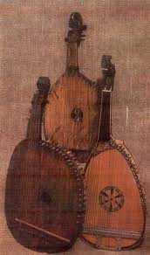
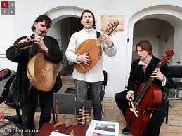
Концертну діяльність в містах України розгортали самодіяльні колективи. Традиційними серед інтелігенції великих міст були літературно-музичні вечори. Влаштовувалися добродійні концерти, особливо під час проведення великих контрактових ярмарок. Однак часто така діяльність наштовхувалася на адміністративні заборони. Наприклад, в 1867 у Києві був випадок, коли влада дозволила концерт за умови, що тексти пісень будуть звучати французькою мовою/

Slide 6
У XIX столітті хоровий спів поступово виходить за рамки чисто культового. Загальнофілософський зміст канонічних образів залучав до храму немало світських слухачів. З великими концертними програмами виступали хори Київської академії, Переяславської семінарії. Розвиток своїх національних традицій гальмувався, оскільки перевага адміністративно надавалася іноземним авторам.

Slide 7
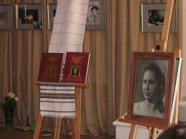
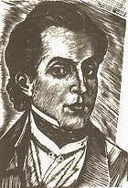
Одночасно з народною і церковною традиціями в XIX столітті складається світська професійна музична культура. С. С. Гулак-Артемовський на початку 60-х років створює першу українську оперу «Запорожець за Дунаєм».

Slide 8
Перлиною української вокальної класики стали «Вечорниці» П. І. Нищинського. Вони малюють широку музичну картину народного життя, знаменитий чоловічий хор «Закувала та сива зозуля», тема якого — страждання козаків у турецькій неволі, їх прагнення до свободи. Мелодичним багатством, співучістю, драматичною напруженістю привабила слухачів опера М. М. Аркаса «Катерина» за однойменною поемою Т. Г. Шевченка.

Slide 9
Цілу епоху в музичному житті України складає творчість М. В. Лисенка — великого українського композитора, блискучого піаніста-віртуоза, талановитого хорового диригента, педагога, музикознавця й активного громадського діяча демократичного напряму. Він є основоположником української класичної музики.

Slide 10
Запитання
1. Де отримували професійну музичну підготовку?
В церковних хорах
2.Які були пісні за жанрами?
Пісні були різноманітними: ліричні, жартівливі, романси.
3. Що було акомпанементом?
Бандури, скрипки, гітари, фортепіано

